Slide 1
Comment étudier et retenir l’information à long terme.

Slide 2
Apprendre, c’est établir de nouvelles connexions entre les neurones du cerveau. Une fois créées, ces connexions peuvent se renforcer ou s’estomper, voire même disparaitre.
Pour mieux comprendre le fonctionnement du cerveau lors de l’apprentissage, les scientifiques utilisent l’image d’un apprenant qui marche dans une forêt vierge bondée de végétation.
Source : Steve Masson

Slide 3
La forêt
L’apprenant
Au départ, il est difficile pour l’apprenant de se déplacer d’un point à un autre dans la forêt. Il doit écraser les branches et les feuilles afin de tracer un sentier. Or, plus il repasse souvent dans un sentier, plus il est facile pour l’apprenant d’y circuler et de se déplacer du point A au point B. En revanche, s’il n’emprunte pas souvent un sentier, celui-ci disparait petit à petit, car la végétation repousse.
Source : Steve Masson

Slide 4
Être présent en classe et avoir une écoute active, c’est-à-dire poser des questions et participer à la discussion sont des moyens efficaces de commencer à créer des liens. **Tu t’es absenté, c’est ton devoir d’aller voir ton enseignant(e) pour savoir ce que tu as manqué…
Prévoir, dans ton horaire, des périodes d’étude
(30 minutes – 5 minutes de pause – 30 minutes, etc.)
Choisir ton environnement de travail : un endroit calme, où les distractions sont rares et où tu peux organiser tes documents est essentiel.
Léah Watchorn, Orthopédagogue, ESGR, 2017

Slide 5
La concentration : Garde un calepin à côté de toi au cas où tes pensées sont occupées avec autre chose. Note tes idées et tu y reviendras quand tu auras terminé ton étude.
Active tes connaissances antérieures : souviens-toi de ce que tu as entendu, appris, lu en classe… (de là l’importance d’écouter).
Bien dormir avant d’étudier et avant une évaluation est essentiel à une bonne rétention de l’information et à un bon rappel lors de l’examen.
Léah Watchorn, Orthopédagogue, ESGR, 2017

Slide 6
Surligner ou souligner
Cette stratégie, utilisée seule, n’est pas efficace dans l’encodage de l’information. Par contre, on peut utiliser cette stratégie dans une démarche d’étude;
Relire les notes de cours est tout aussi inefficace.
Résumer peut être utile pour ceux qui en ont la capacité.
Source : Steve Masson

Slide 8
1. S’entraîner à activer son cerveau le plus souvent possibles.
Essayer de se souvenir de l’information apprise plutôt que simplement la relire.
On essaie de se souvenir du sujet du cours, des éléments importants, des concepts-clés. Si on ne souvient pas, on peut relire nos notes et tenter à nouveau cette stratégie.
Refaire les tests et les exercices.
Préparer des questions et s’entraîner à y répondre.
Étudier avec un collègue de classe en se posant des questions.
Source : Steve Masson

Slide 9
2. L’espacement du temps d’étude
Étudier plus souvent, mais moins longtemps chaque fois;
Ne pas faire trop longtemps la même chose;
Durant une période d’étude, réviser plus d’un sujet;
Se faire un calendrier;
Bien dormir;
Étudier un peu la veille de l’évaluation.
 | Mon temps
Étudiant 1 | 4 heures
Étudiant 2 | 1 heure |  | 1 heure |  | 1 heure |  | 1 heure
Étudiant 3 | ½ heure | ½ heure | ½ heure | ½ heure | ½ heure | ½ heure | ½ heure | ½ heure
Source : Steve Masson

Slide 10
Les effets de l’espacement du temps d’étude
Notre cerveau s’active plus lorsqu’on espace nos périodes d’étude.
Moins longtemps, mais plus souvent.
Lorsqu’on dort, notre cerveau réactive les réseaux de neurones en lien avec un apprentissage.
Dormir entre chaque période d’étude est bénéfique.
En espaçant les périodes d’étude, on apprend plus et on oublie moins.
Source : Steve Masson

Slide 11
3. Croire que l’on peut devenir meilleur
Des études démontrent que si vous pensez que vous pouvez vous améliorer, vous serez plus motivés;
Vous serez plus persévérants;
Si c’est difficile, je dois me pratiquer plus.
Si je fais des erreurs, je peux les corriger en faisant attention.
Ceux qui croient qu’ils sont meilleurs activent plus leur cerveau.
Source : Steve Masson

Slide 13
Fais un tri des informations à retenir : recopie, surligne, etc.;
Organise : fais un schéma, un graphique, un tableau, une ligne du temps, etc.;
Élabore tes connaissances en faisant des liens avec tes connaissances antérieures (exemples concrets);

Slide 14
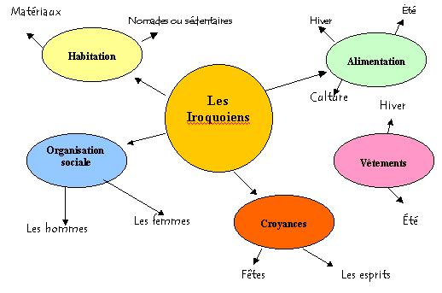
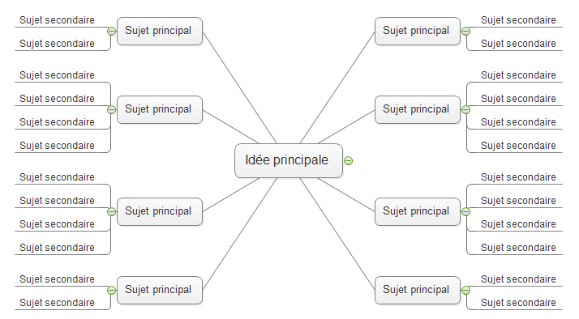
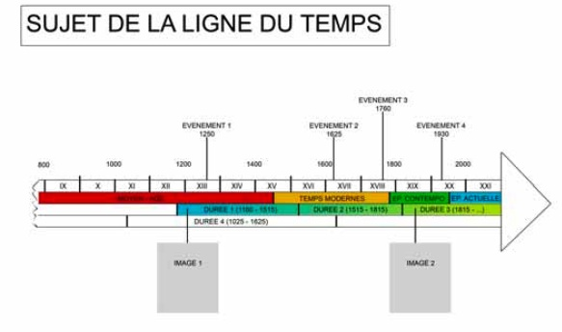
organise, élabore…

Slide 15
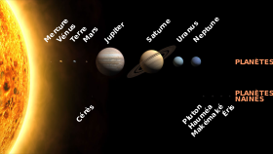
Reformule, discute ou explique
Pour retenir l’ordre des planètes, on utilise les phrases mnémotechniques suivantes:
Mon Vieux, Tu M’as Jeté Sur Une Navette.
ou
Mon Violoncelle Tombe, Mais Je Sauve Une Note.
Demande à un adulte ou à un ami de te poser des questions, explique-lui ce que tu as retenu et compris.
Discute avec tes grands-parents, parents ou tes amis des éléments que tu as du mal à retenir, demande-leur de t’en parler.
Prépare des cartes de questions qui pourront t’aider à réviser.

Slide 17
Sources
Masson, Steve – Professeur de didactique UQAM
https://vimeo.com/166054137
Watchorn, Leah – Orthopédagogue CSSPO, ESGR
Dubreuil, Manon - Orthopédagogue CSSPO, ESGR

